Slide 2
স্বাগতম

Slide 3
শিক্ষক পরিচিতি
জাহানারা বেগম (সহঃ শিক্ষক )
আইডি নং -৭১০
কালাউক উচ্চ বিদ্যালয়
লাখাই, হবিগঞ্জ ।
মোবাইল- ০১৯১৭৬৪১০০০
ই-মেইল- jahanaradc101@gmail.com

Slide 4
পাঠ পরিচিতি
শ্রেণিঃ অষ্টম
বিষয়ঃ বাংলা
আজকের পাঠঃ পদ্যাংশ
সময়ঃ ৫০ মিনিট
শিক্ষার্থীর সংখ্যাঃ ৭০ জন

Slide 5
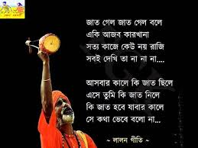
আজকের পাঠ
মানবধর্ম
লালন শাহ্‌

Slide 6
শিখন ফল
এই পাঠ শেষে শিক্ষার্থীরা –
কবি পরিচিতি বলতে পারবে
কবিতাটি আবৃত্তি করতে পারবে
কবিতার কঠিন শব্দের অর্থ বলতে পারবে
কবিতার মূলভাব ব্যাখ্যা করতে পারবে

Slide 7
জন্ম- ১৭৭২ খ্রিঃ কুষ্টিয়ায়
শিষ্য- সিরাজ সাঁই এর
তিনি মানবতাবাদী মরমি কবি
মৃত্যু – ১৮৯০ খ্রিঃ ১৭ ই অক্টোঃ

Slide 8
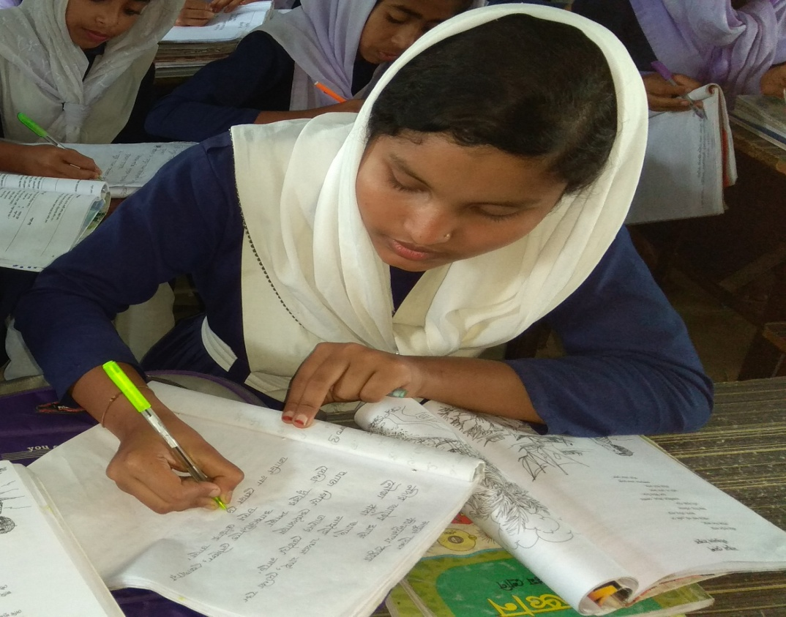
একক কাজ
ফকির লালন শাহ্‌ - কে কেন মানবতাবাদী বলা হয়েছে? লিখ

Slide 9
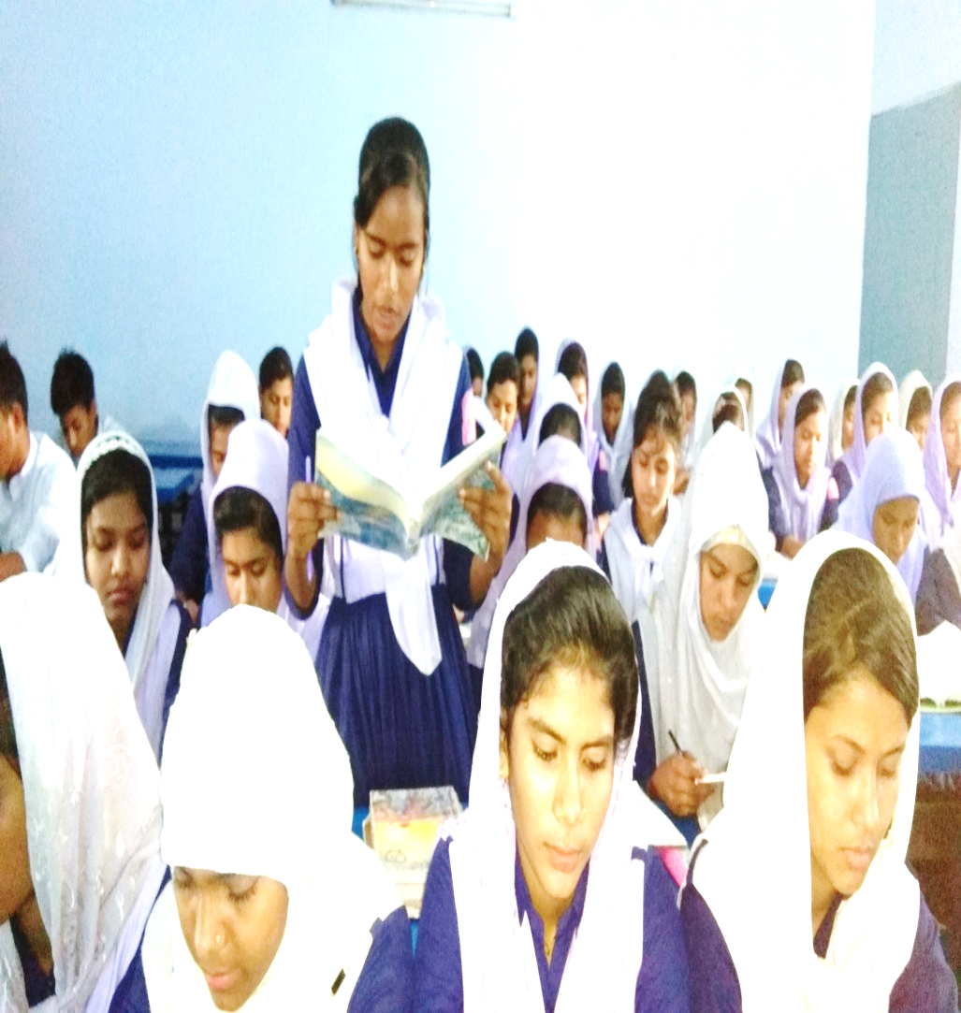
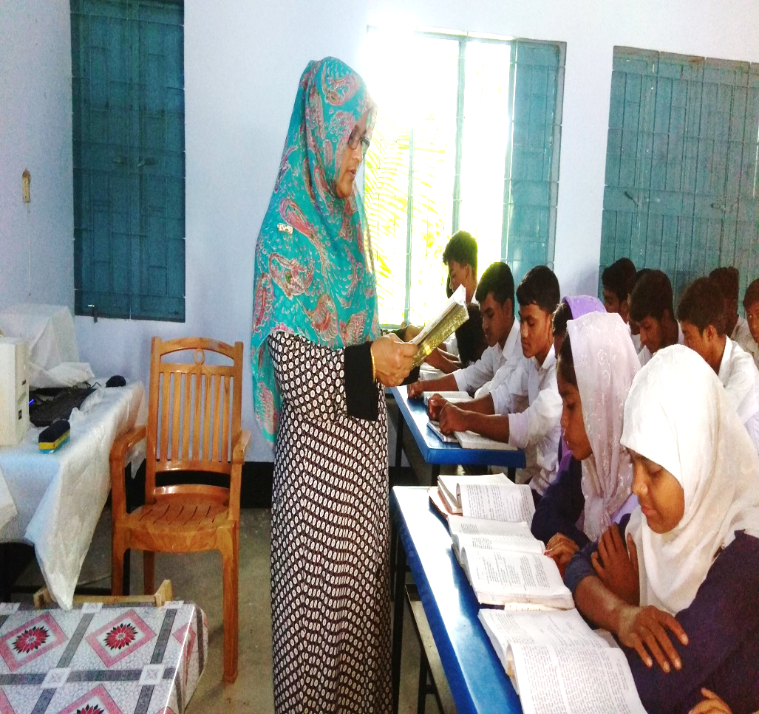
সরব পাঠ
আদর্শ পাঠ

Slide 10
এসো আজকের পাঠের কিছু নতুন শব্দের অর্থ জেনে নেই
বলে
কয়
কোয়ার পানি
কূপ জল

Slide 11
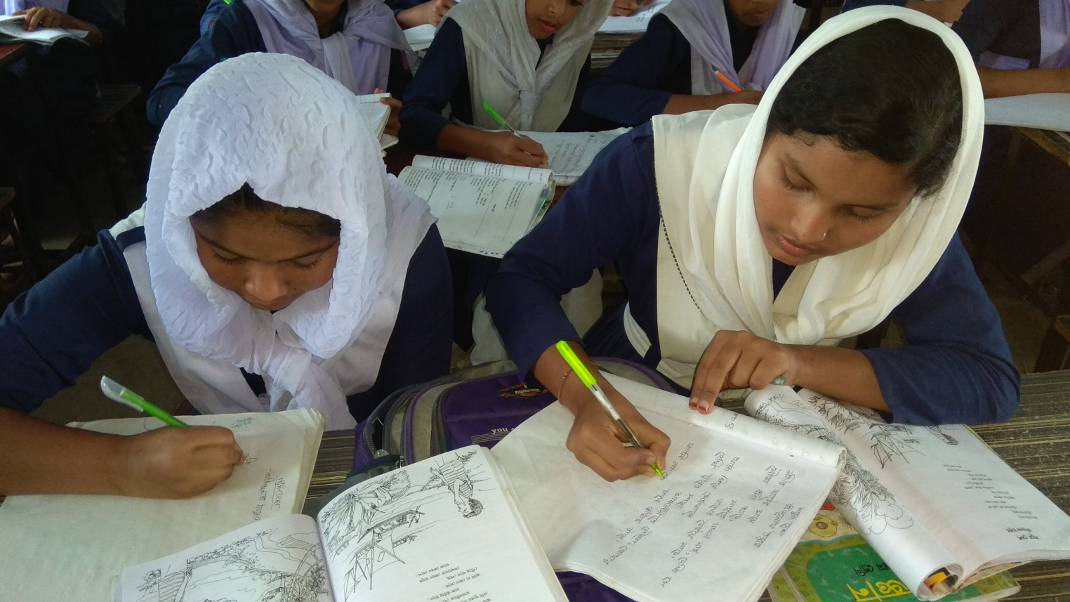
জোড়ায় কাজ
কবিতায় ‘গঙ্গাজল’ শব্দটি দ্বারা কি বুঝানো হয়েছে – তিন লাইনে ৫ মিনিটে ব্যাখ্যা কর ।

Slide 12
মানুষের জাত বলতে কিছু নেই
জন্ম- মৃত্যুর সময় সবাই এক রুপের হয়
লালন জাত ধর্মের বিষয়টি বাজারে বিকিয়ে দিয়েছেন
কবি মনে করেন
মনুষ্য ধর্মই বড় ধর্ম
অনেকেই জাত –ধর্ম নিয়ে গর্ব করেন

Slide 13
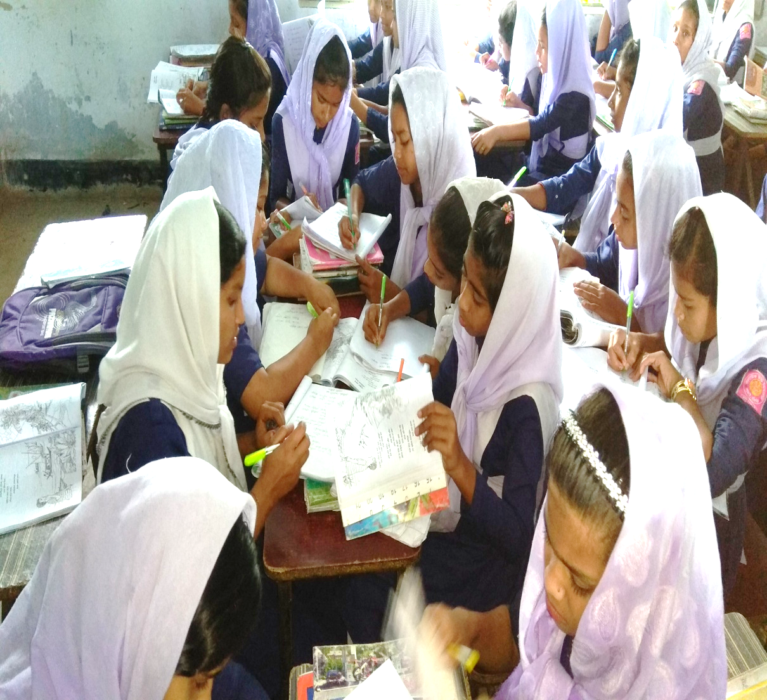
দলীয় কাজ
নির্দেশনাঃ
দল -৫টি
সময়-১৫ মিনিট
কাজঃ
কবিতায় জাতের ভিন্নতা দেখাতে কি কি উদাহরণ ব্যবহার করা হয়েছে – খাতায়

Slide 14
মূল্যায়ন
“আরে এযে মেথরের ছেলে ,
ইহার জন্য বেয়াকুফ তুমি তাজা প্রাণ দিতে গেলে ?
খোদার দয়ায় পেয়েছ নিজের জান ,
ফেলে দিয়ে ওরে এখনি করগে স্নান ।”
ক) লালন শাহ্‌ কতগুলো গান রচনা করেন?
খ) “মূলে এক জল” – কথাটি দ্বারা কি বুঝানো হয়েছে?
গ) উদ্দীপকটি “মানব ধর্ম” কবিতার সাথে কতটুকু সাদৃশ্য পূর্ণ?
ঘ) “মানব ধর্ম” কবিতার শিক্ষণীয় দিক উদ্দীপকের উৎকর্ষ সাধন করবে- বিশ্লেষণ কর।

Slide 15
বহুনির্বাচনী প্রশ্ন
১। মানুষের জন্য কোনটি আদর্শ হওয়া উচিৎ?
ক) সামাজিক মর্যাদা
খ) পেশাগত পদবী
গ) ধর্মীয় মর্যাদা
ঘ) মনুষ্যত্ব বোধ

Slide 16
উত্তরটি ভুল
আবার চেষ্টা কর

Slide 17
উত্তর টি সঠিক
পরের পাতা

Slide 18
বাড়ির কাজ
জাতি, ধর্ম নির্বিশেষে মিলে মিশে সমাজ গড়ে তোলার জন্য তুমি কি ধরণের ভূমিকা নিবে- অনুর্ধ ১০ বাক্যে লিখে আনবে।

Slide 19
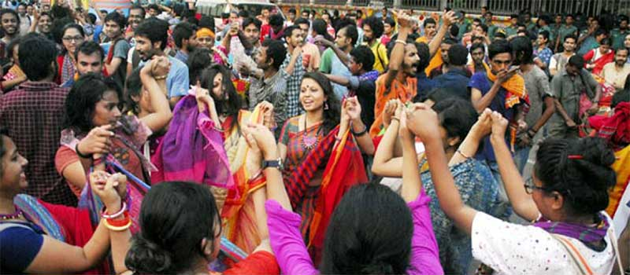
সবাইকে ধন্যবাদ

